Slide 1




APLICACIÓN
MÓVIL
GLUCO
GUARD
Presentado por:
Mariano Leal Garcia
Steffi Ryser Troncoso

Slide 2
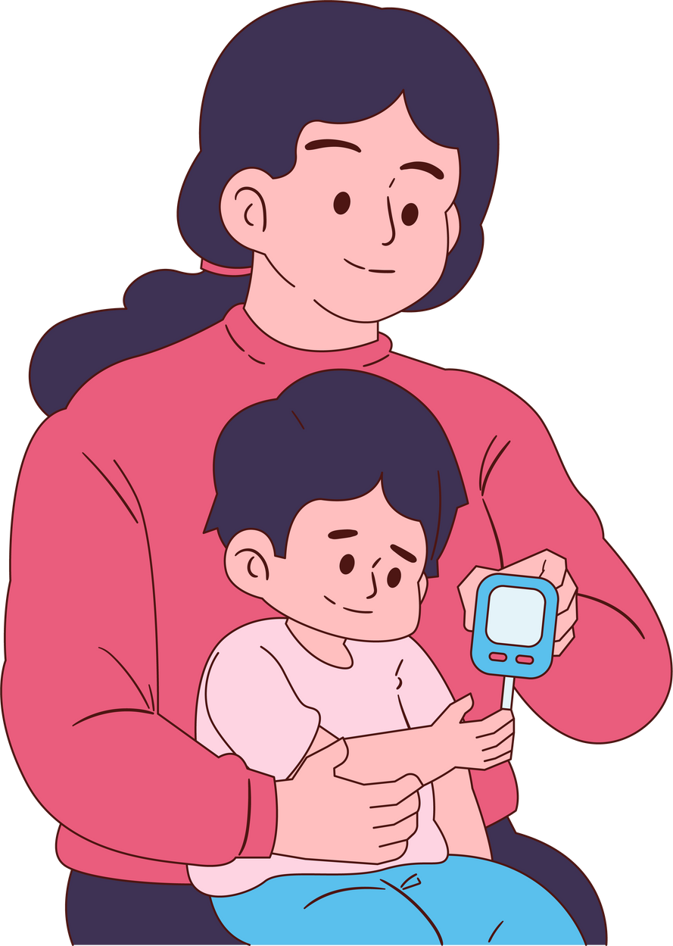

GLUCO
GUARD
CONTEXTO
EN CHILE, LA DIABETES ES UNA DE LAS PRINCIPALES ENFERMEDADES CRÓNICAS Y AFECTA A GRAN PARTE DE LA POBLACIÓN. LA DIABETES TIPO 1 ES UNA ENFERMEDAD QUE IMPIDE AL CUERPO PRODUCIR INSULINA, MIENTRAS QUE LA DIABETES TIPO 2 OCURRE CUANDO EL CUERPO NO UTILIZA CORRECTAMENTE LA INSULINA, PROVOCANDO NIVELES ALTOS De glucosa en sangre. Ambas requieren control constante de glucosa y hábitos saludables.

Slide 3
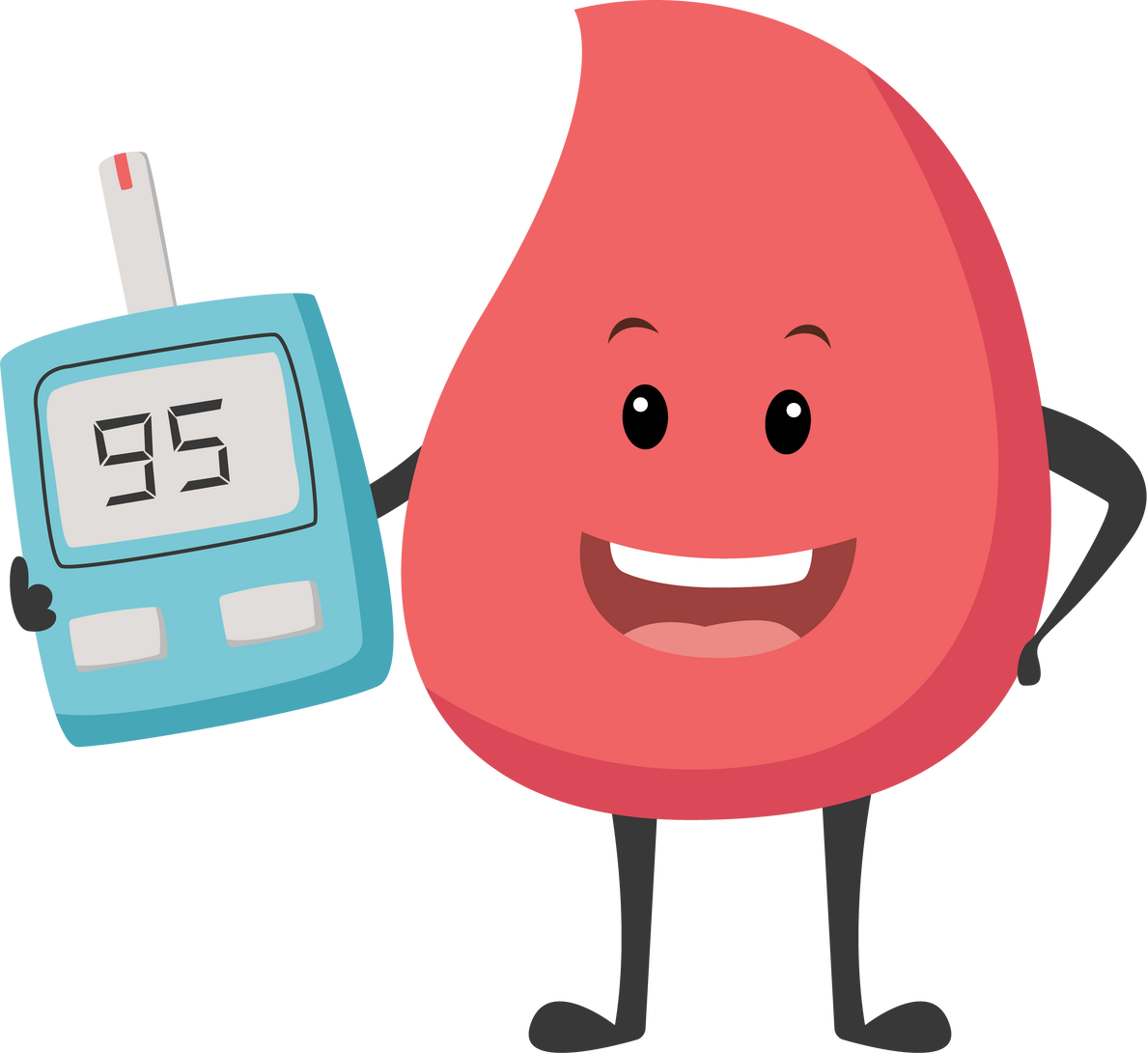
GLUCO
GUARD
PROBLEMA
LAS PERSONAS CON DIABETES TIENEN DIFICULTADES PARA MONITOREAR SU GLUCOSA, Y LAS APLICACIONESS ACTUALES SON COSTOSAS, EXTRANJERAS Y POCO PRÁCTICAS DEJANDO A MUCHOS PACIENTES SIN HERRAMIENTAS ACCESIBLES Y ADAPTADAS A SU REALIDAD. ADEMÁS, NO INCLUYEN ALERTAR A CONTACTOS CERCANOS, LO QUe aumenta el riesgo en emergencias.

Slide 4

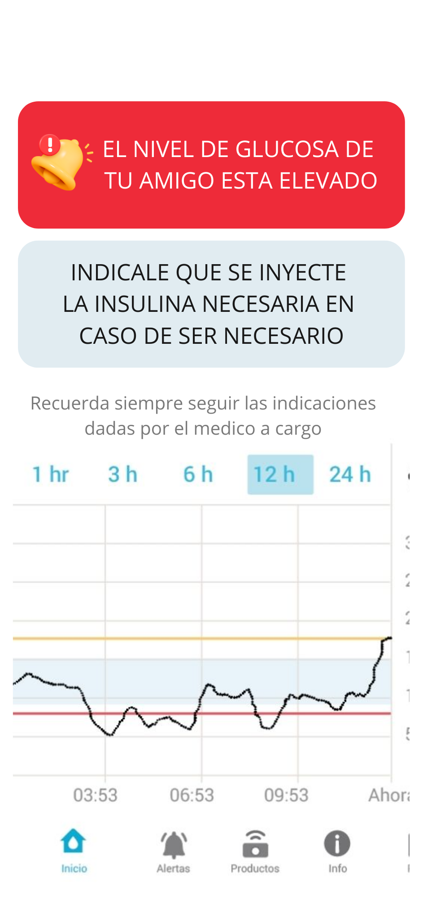

GLUCO
GUARD
GLUCOGUARD
SOLUCIÓN
Aplicación móvil que permita:
Registrar niveles de glucosa tanto de forma manual como mediante sensor.
Generar alertas automáticas cuando existan valores críticos.
Notificar a un amigo de apoyo con instrucciones básicas de acción.
Entregar guías educativas simples que faciliten la toma de decisiones.

Slide 5
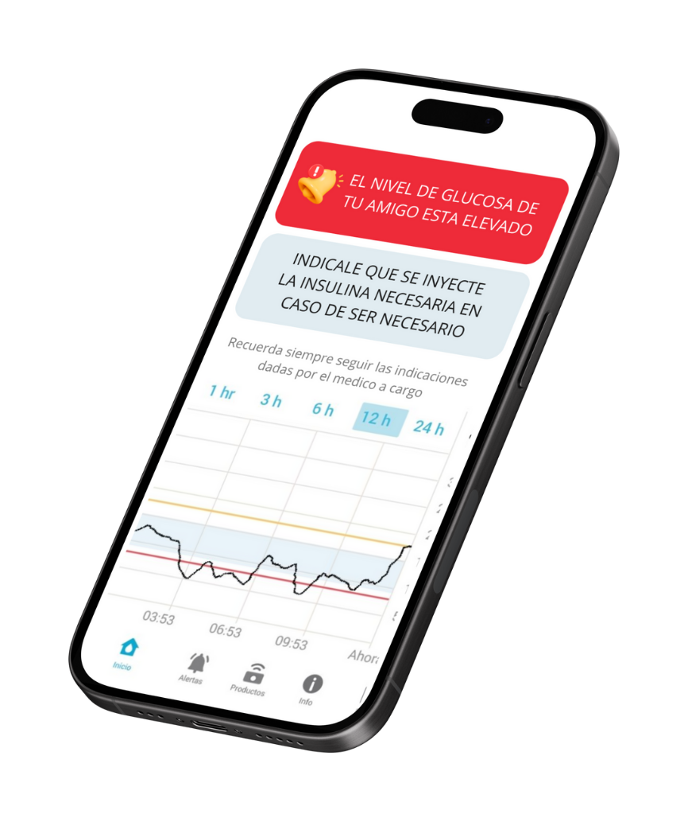

GLUCO
GUARD
OBJETIVO
DESARROLLAR UNA APLICACIÓN MÓVIL INCLUSIVA QUE PERMITA A PERSONAS CON DIABETES REGISTRAR Y MONITOREAR SUS NIVELES DE GLUCOSA, GENERANDO ALERTAS OPORTUNAS Y VINCULANDO UN AMIGO DE APOYO QUE RECIBA NOTIFICACIONES E INDICACIONES PARA MEJORAR LA Seguridad del paciente.

Slide 6
OBJETIVOS ESPECÍFICOS
GLUCO
GUARD
REQUERIMIENTOS
SISTEMA DE ALERTAS
01
Levantar y analizar los
requerimientos de los usuarios para definir las funcionalidades principales.
04
Desarrollar el sistema de alertas para usuario y amigo de apoyo.
DISEÑAR INTERFAZ
GUÍAS EDUCATIVAS
02
Diseñar una interfaz amigable que facilite el registro y visualización de
los niveles de glucosa.
05
Incorporar guías educativas básicas para orientar la toma de decisiones.
REGISTRO GLUCOSA
VALIDAR PROTOTIPO
03
Implementar el registro de glucosa vía sensor y opción manual.
06
Validar el prototipo con usuarios reales y documentar los resultados.

Slide 7

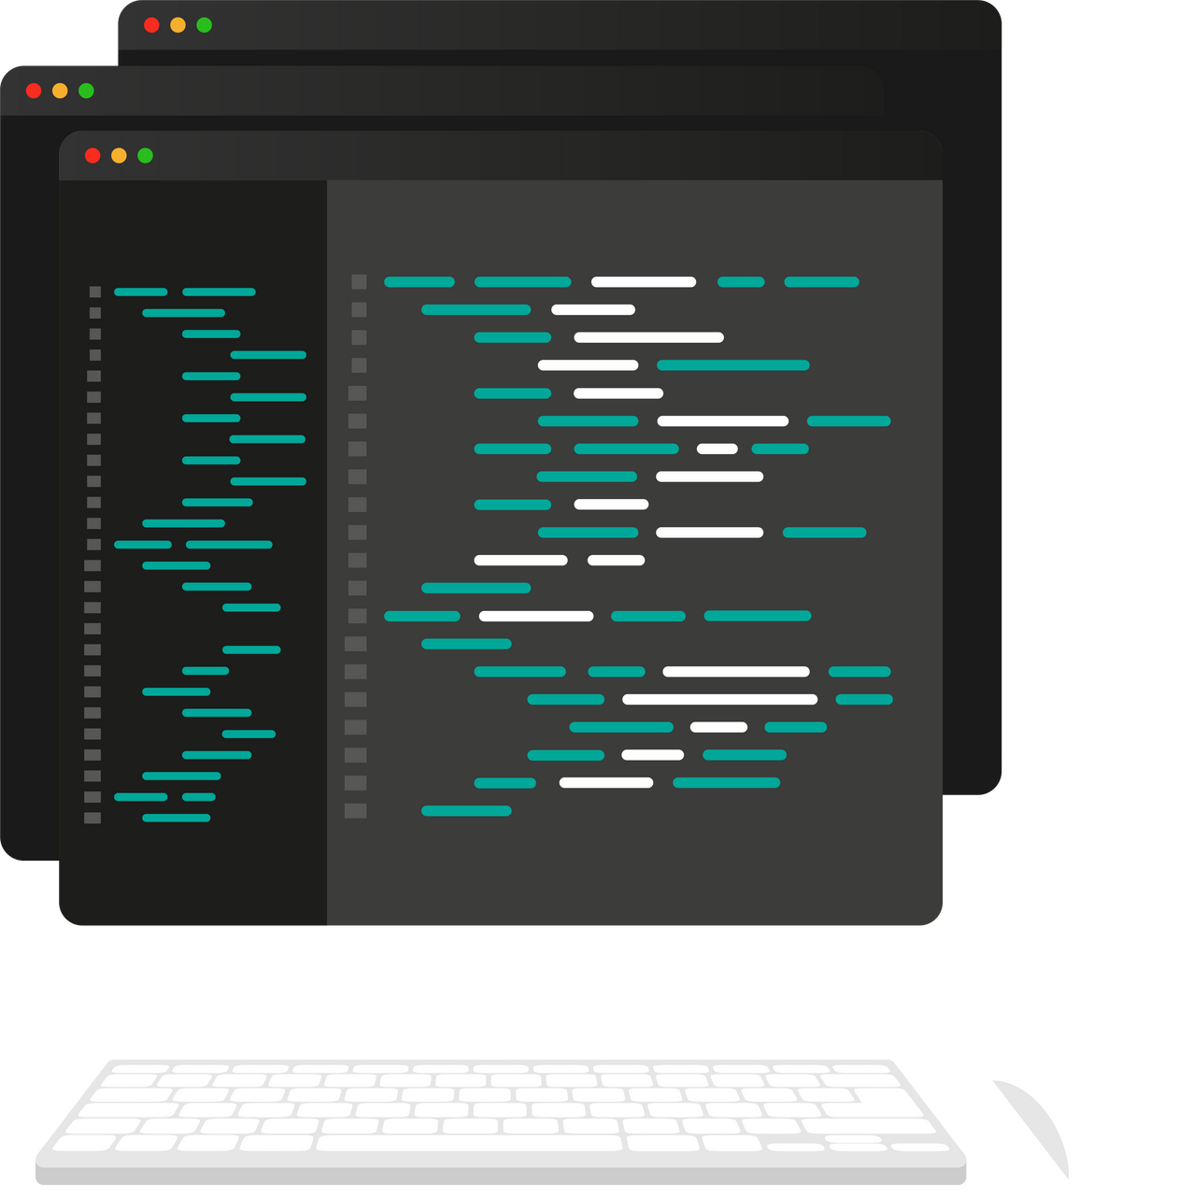
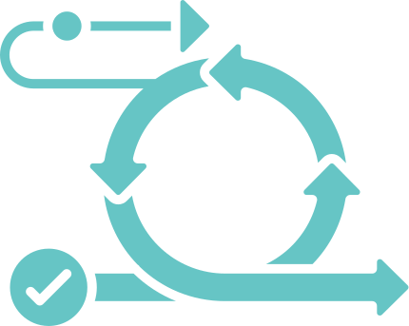





GLUCO
GUARD
METODOLOGÍA
EL PROYECTO SE DESARROLLARÁ CON EXTREME PROGRAMMING (XP) DENTRO DE UN MARCO DE GESTIÓN SCRUM, LO Que permitirá:
Ciclos cortos de desarrollo con entregas funcionales.
Retroalimentación constante.
Integración continua entre frontend y backend.
Pruebas permanentes para asegurar calidad
Backlog dinámico con historias priorizadas.

Slide 8





STACK TECNOLÓGICO
FRONTEND
BACKEND
BASE DE DATOS
CONTROL DE VERSIONES
React Native (iOS y Android)
UI: TailwindCSS
Node.js con Express.js o NestJS
API REST
Autenticación: Firebase Authentication + JWT para sesiones propias
Firebase Firestore (datos en tiempo real)
MySQL (datos estructurados)
Git (GitHub o GitLab)

Slide 9

FASES DEL PROYECTO
GLUCO
GUARD
1
Levantamiento de requerimientos.
Definición del backlog inicial.
Diseño de interfaz y mockups.
Fase inicial
2
Implementación de registro manual y con sensor.
Desarrollo de alertas y notificaciones.
Integración del módulo de amigo de apoyo.
Pruebas unitarias e integración.
Desarrollo
GLUCO
GUARD
3
Pruebas con usuarios reales.
Ajustes de usabilidad.
Documentación técnica y funcional.
Presentación del prototipo final.
Validación y entrega

Slide 10
PRESENTADO POR: MARIANO LEAL Y STEFFI RYSER

